Slide 2
Цель проекта:
Развитие досуговой системы мероприятий для детей, находящихся на длительном лечении в ОГБУЗ «Детская областная больница» ЕАО.

Slide 3
Значимость проекта:
В условиях больницы, где по несколько месяцев находятся маленькие пациенты, психологическая помощь, которую могут осуществлять подготовленные волонтёры, невозможна без организации досуга.
Досуг для тяжело болеющих детей – это то пространство личного времени, которое должно наполняться положительными эмоциями и радостью, служить развитию различных умений и навыков, готовить к возвращению в реальный мир после завершения лечения.

Slide 4
Реализация проекта:
1. Не всегда в медицинском учреждении есть специально оборудованное помещение, позволяющее качественно и правильно организовать детский досуг, снабженное тренажерами и игрушками, позволяющими ускорить выздоровление.
8. В 2019 г. планируется проведение для 200 детей, находящихся на лечении в больнице, 20 досуговых мероприятий силами 30 активистов из 7 волонтерских корпусов г. Биробиджан.
2. В небольших городах и населенных пунктах финансирование подобных проектов не предусмотрено.
3. В ОГБУЗ «Детская областная больница» ЕАО досуговая деятельность детей специально не может быть организована персоналом, выполняющим обязательные медицинские процедуры по лечению и реабилитации детей, в силу нехватки профессиональных кадров.
4. С помощью проекта «Волонтеры – детям!» предоставляется возможным организовать досуг детей, находящихся на лечении в больнице.
5. Проект реализуется с 2015 г. – было проведено множество мероприятий развлекательного и развивающего характера.
6. В 2018 г. состоялось около 15 досуговых встреч добровольцев и детей. Волонтеры проводили различные игры, мастер-классы, развлекательные мини-концерты и пр.
7. Такая организация досуга детей – это способ отгородить ребенка от болезни, помочь ему справиться с проблемой одиночества, замкнутости, печали.

Slide 5
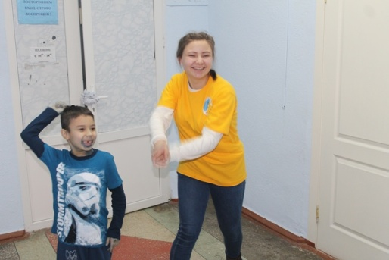
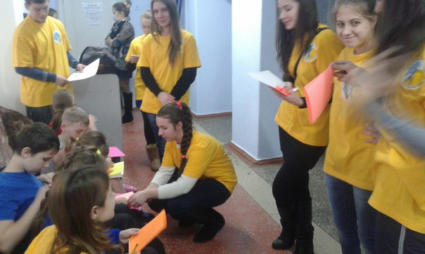
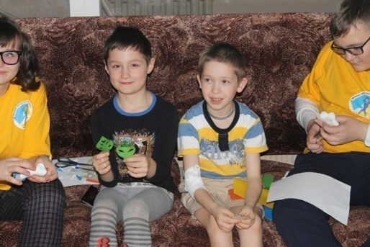
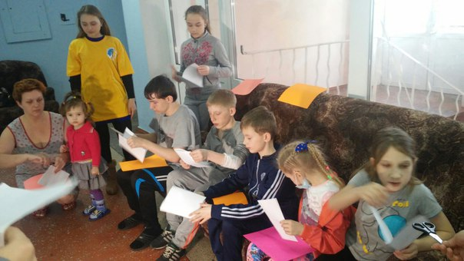
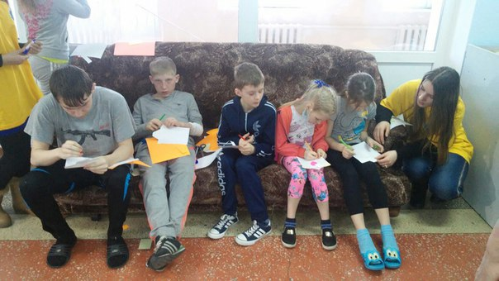
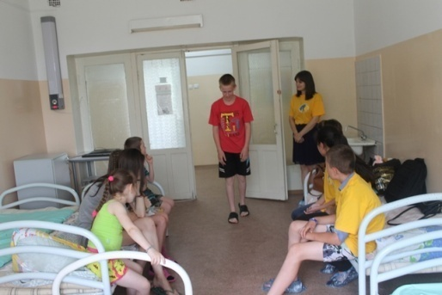
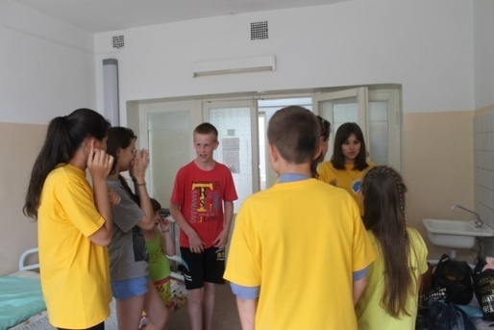
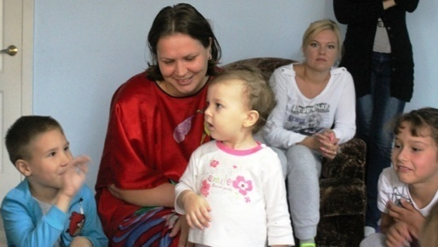
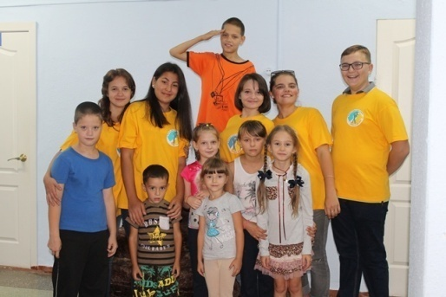
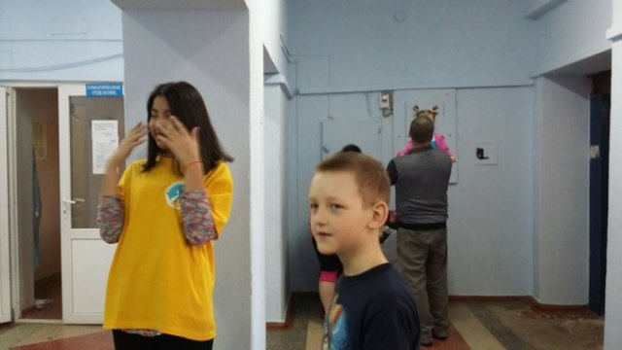
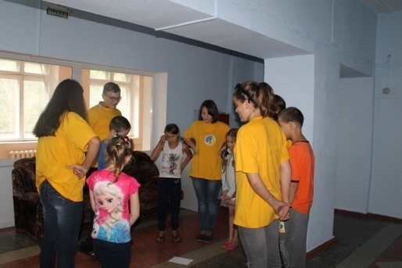
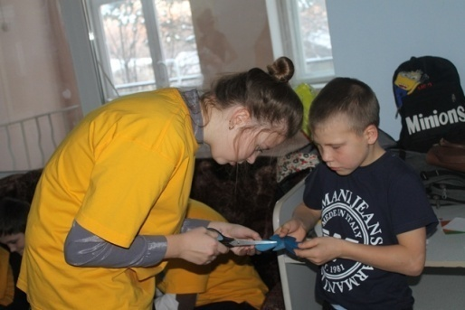
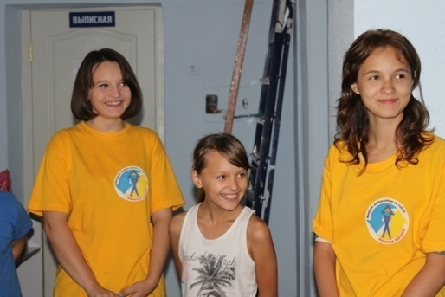
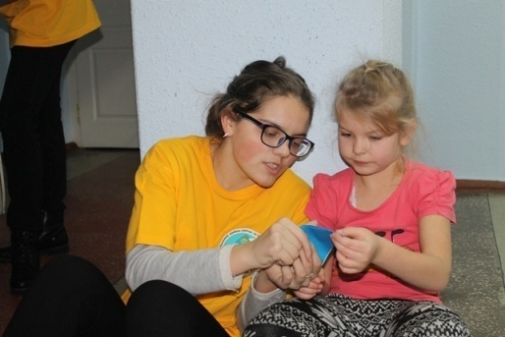
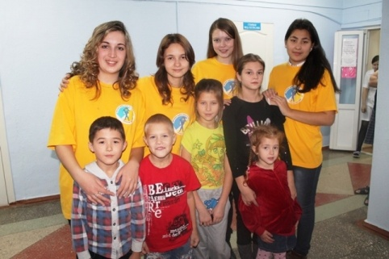
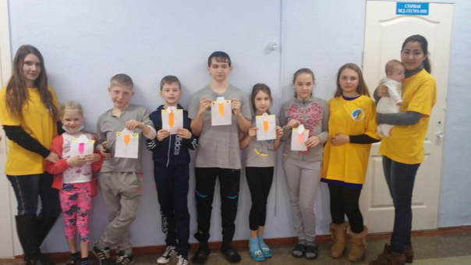
Реализация проекта «в лицах»:

Slide 6
Социальный эффект от реализации проекта:
В результате реализации проекта будет развита досуговая система для детей, проходящих курс лечения в больнице.
Совместные развлечения пациентов с волонтерами способствуют улучшению психофизического состояния, как детей, так и их родителей.
На фоне благоприятного эмоционального микроклимата во время совместно проводимого досуга и развлечений легче переносится лечение, дети меньше подвержены нервным срывам и депрессии, успешнее проходит реабилитация.

Slide 7
Мультипликативность:
Распространение регионального опыта за счет СМИ и Интернет сети. Будет издан и распространен сборник материалов
Освещение проекта в социальных ресурсах и сетях, на сайте www.molodezh79.ru, на сайтах партнеров и участников проекта.
Развитие рекламно-информационной кампании нацелено не только на привлечение внимания жителей области и распространение опыта внутри региона, но и на расширение границ проекта за пределами автономии.

Slide 8
Результаты проекта:
Разработать и провести 20 досуговых мероприятий для детей, находящихся на лечении в больнице.
Вовлечь в больничное волонтерство в рамках проекта 30 добровольцев из 7 волонтерских корпусов г. Биробиджан.
Задействовать в качестве участников досуговых мероприятий около 200 детей.
Привлечь в качестве партнеров и соорганизаторов больничного волонтерства 6 учреждений здравоохранения, социальной защиты и образования.
В 2019 г. планируется:

